Slide 1


Historia de la Programación
INGENIERÍA DE SISTEMAS Y COMPUTACIÓN
Linea del tiempo
Notes:
El gato del tiempo, y el hilo de la historia de la programación

Slide 2
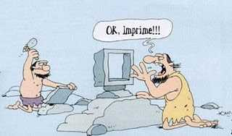

Historia de la Programación
INGENIERÍA DE SISTEMAS Y COMPUTACIÓN
Che y pensar que para esos días los ingleses estaban sacando a los argentinos de las Maldivas
1833
Charles Babbage & Ada Louelace
Primer diseño de una computadora orientada a resolver operaciones matemáticas
Notes:
Charles Babbage & Ada Louelace: Primer diseño de una computadora orientada a resolver operaciones matemáticas y el planteamiento del primer algoritmo (entiéndase como un conjunto de instrucciones) para utilizar sobre el diseño de la computadora, años después se comprobaría que de haber implementado dicha maquina esta hubiera funcionado y el algoritmo hubiera sido funcional.

Slide 3
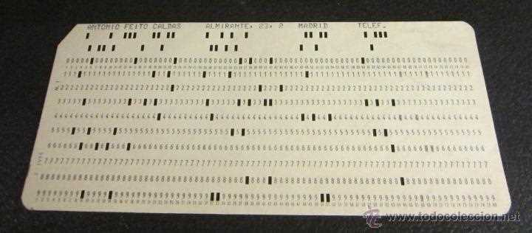

Historia de la Programación
INGENIERÍA DE SISTEMAS Y COMPUTACIÓN
Tabuladora Hollerith
&
IBM
1887-1896
tecnología de procesamiento de tarjetas perforadas
En Atenas se realizan los primeros Juegos Olímpicos de la era moderna
1833
Charles Babbage & Ada Louelace
Notes:
Tabuladora Hollerith: Herman Hollerith desarrolló la tecnología de procesamiento de tarjetas perforadas de datos para el censo de los Estados Unidos de América de 1890 y fundó la compañía Tabulating Machine Company (1896) la cual fue una de las tres compañías que se unieron para formar la Computing Tabulating Recording Corporation (CTR), luego renombrada IBM.

Slide 4
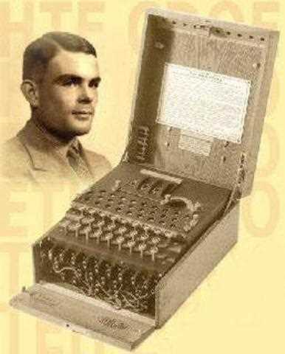

Historia de la Programación
INGENIERÍA DE SISTEMAS Y COMPUTACIÓN
Tabuladora Hollerith
&
IBM
1887-1896
Alan turing: La máquina universal
1936
Por estos días la codificación y decodificación se consideraban un arte siendo una herramienta excepcional para la gestión de recursos en la guerra
1833
Charles Babbage & Ada Louelace
Notes:
Alan Turing: El planteo la teoría de la máquina universal, una máquina que una vez dadas unas instrucciones puntuales, estas podrían ser reproducidas por dicha máquina, que quiere decir esto, que serían máquinas re-programables, naciendo con él, el primer concepto de lenguaje de programación “Un turing completo”, sin embargo hasta este punto, esto seguía siendo teoría, existían grandes retos, especialmente en relación con el nivel tecnológico de la época, donde por ese entonces se estaba librando una guerra mundial.

Slide 5
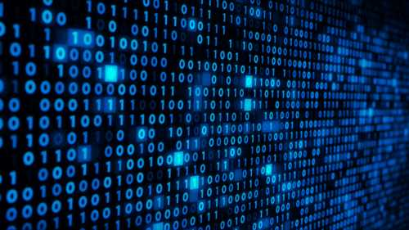

Historia de la Programación
INGENIERÍA DE SISTEMAS Y COMPUTACIÓN
El álgebra Booleana se basa en el concepto de 0’s y 1’s donde este se trasladaba al TRUE=1 or FALSE=0 y permite interpretar conjuntos binarios en cifras decimales resolviendo así cálculos y problemas matemáticos.
Tabuladora Hollerith
&
IBM
1887-1896
Alan turing: La máquina universal
1936
1833
Charles Babbage & Ada Louelace
1937
Claude Shannon:
El algebra booleana
VS
operaciones matemáticas
Notes:
Claude Shannon: demostró cómo el álgebra booleana se podía utilizar en el análisis y la síntesis de la conmutación y de los circuitos digitales. La tesis despertó un interés considerable cuando apareció en 1938 en las publicaciones especializadas, padre fundador de la teoría matemática de la comunicación.

Slide 6
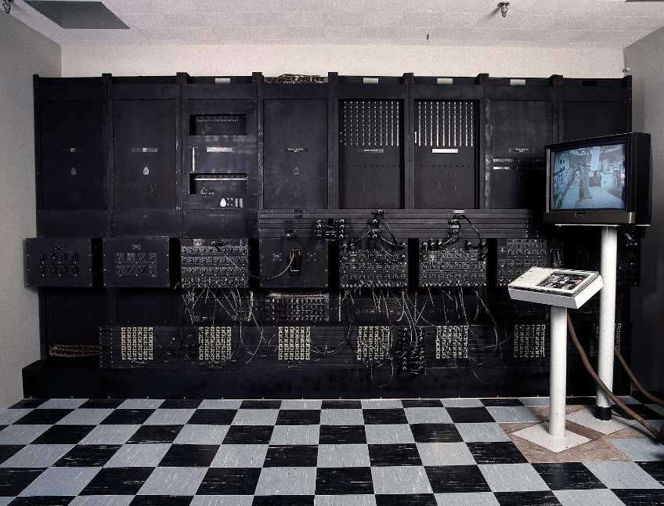

Historia de la Programación
INGENIERÍA DE SISTEMAS Y COMPUTACIÓN
Jorge Luis Borges publica Deutsches Requiem una de sus famosas obras ficcionando las experiencias del holocausto
Tabuladora Hollerith
&
IBM
1887-1896
Alan turing: La máquina universal
1936
1833
Charles Babbage & Ada Louelace
1937
Claude Shannon:
El algebra booleana
VS
operaciones matemáticas
1946
ENIAC: Primera computadora
Notes:
ENIAC: La primera computadora creada con unas características enormes pesando 30 toneladas, diseñada por John W. Mauchly (1907-1980) y John Presper Eckert (1919-1995). Sin embargo, en esos tiempos revolucionarios, antes de usar el término computadora en estos objetos, este se utilizaba en mujeres que eran usadas para realizar calculos rápidos, esto daría consigo un salto enorme al volverse estas mujeres, las que fomentarán las bases para la programación de los ordenadores, ya que eran las encargadas de llevar a cabo los cálculos secretos para determinar una trayectoría, estas serían conocidas como “Las mujeres del ENIAC” (Película: Top Secret Rosies: The Female 'Computers' of WWII)

Slide 7
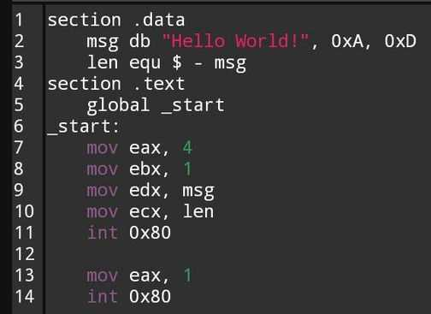

Historia de la Programación
INGENIERÍA DE SISTEMAS Y COMPUTACIÓN
Tabuladora Hollerith
&
IBM
1887-1896
Alan turing: La máquina universal
1936
El lenguaje ensamblador y el shortcode 1949-1950
Uno de los mayores fallos del lenguaje ensamblador era que para poder usarlo primero debía entenderse la “arquitectura” de la computadora, esto generaba grandes problemas al cambiar de computadora o si la persona encargada se ponía enferma :(
1833
Charles Babbage & Ada Louelace
1937
Claude Shannon:
El algebra booleana
VS
operaciones matemáticas
1946
ENIAC: Primera computadora
Notes:
Lenguaje ensamblador: la Calculadora Automática de Almacenamiento Electrónico de Retardo fue la primera en usar lenguaje ensamblador, que se consideró un lenguaje de programación de computadoras de bajo nivel que rompió el complejo lenguaje de los códigos de máquina. Esto significa que las instrucciones para trabajar una computadora se pusieron en términos más simplificados. El shortcode fue mencionado por primera vez por John McCauley a principios de 1949, pero no fue utilizado hasta finales de 1949 y principios de 1950 por William Schmitt para beneficiar los procedimientos de la computadora BINAC, así como el UNIVAC.

Slide 8

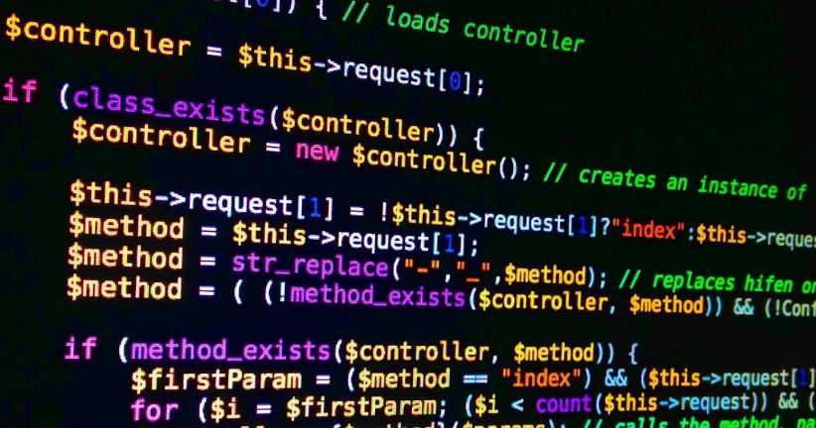
Historia de la Programación
INGENIERÍA DE SISTEMAS Y COMPUTACIÓN
Por esta época, las pruebas nucleares se volvieron el pan de cada día de la agenda internacional afectando así ecológicamente a una cantidad enorme de ecosistemas y volviéndose una situación…más que peliaguda
Tabuladora Hollerith
&
IBM
1887-1896
Alan turing: La máquina universal
1936
El lenguaje ensamblador y el shortcode 1949-1950
1833
Charles Babbage & Ada Louelace
1937
Claude Shannon:
El algebra booleana
VS
operaciones matemáticas
1946
ENIAC: Primera computadora
1952
Alick Glennie:
Autocode fue el primer lenguaje de programación compilado
Notes:
En 1952, Alick Glennie creó el término Autocode que significa "una familia de lenguajes de programación".Era un científico informático que inicialmente usó autocode para la computadora Mark 1. El IBM Automatic Sequence Controlled Calculator, más conocido como Harvard Mark I o Mark I, fue el primer ordenador electromecánico, construido en IBM y enviado a Harvard 1944

Slide 9

Historia de la Programación
INGENIERÍA DE SISTEMAS Y COMPUTACIÓN
Tabuladora Hollerith
&
IBM
1887-1896
Alan turing: La máquina universal
1936
El lenguaje ensamblador y el shortcode 1949-1950
John Backus:
FORTRAN
1957
A Colombia llega el primer computador
1833
Charles Babbage & Ada Louelace
1937
Claude Shannon:
El algebra booleana
VS
operaciones matemáticas
1946
ENIAC: Primera computadora
1952
Alick Glennie:
Autocode fue el primer lenguaje de programación compilado
Notes:
En 1957, John Backus implementó el FORmula TRANslation (FORTRAN), que es el lenguaje de programación de computadoras más antiguo que todavía se usa hoy en día en todo el país. El FORTRAN fue desarrollado para resolver problemas matemáticos, estadísticos y científicos.

Slide 10

Historia de la Programación
INGENIERÍA DE SISTEMAS Y COMPUTACIÓN
La nave espacial soviética Sputnik 2 se desintegra con el cuerpo de la perra Laika (el primer ser vivo terráqueo en el espacio) en su interior al entrar en contacto con la atmósfera.
Tabuladora Hollerith
&
IBM
1887-1896
Alan turing: La máquina universal
1936
El lenguaje ensamblador y el shortcode 1949-1950
John Backus:
FORTRAN
1957
1937
Claude Shannon:
El algebra booleana
VS
operaciones matemáticas
1952
Alick Glennie:
Autocode fue el primer lenguaje de programación compilado
1958
Algorithmic language (ALGOL) and List Processor (LISP)
1833
Charles Babbage & Ada Louelace
1946
ENIAC: Primera computadora
Notes:
En 1958 El lenguaje algorítmico (ALGOL) y el procesador de listas (LISP) fueron creados en 1958. ALGOL fue desarrollado por varios informáticos europeos y estadounidenses y fue considerado como el comienzo de muchos lenguajes de programación populares, incluidos C, Java, C ++ y Pascal. John McCarthy creó LISP con fines de inteligencia artificial (IA). Actualmente es uno de los lenguajes de programación de computadoras más antiguos que aún se utilizan. Muchas personas y empresas continúan usando LISP en lugar de otros programas como Python o Ruby.

Slide 11

Historia de la Programación
INGENIERÍA DE SISTEMAS Y COMPUTACIÓN
Programar en lenguaje ensamblador era tan horrible que muchos programadores pasaban jornadas extensas 8 a 12 horas, para poder hacer cálculos de dificultad moderada, ahora imagina cuanto te hubiera costado calcular que esa persona no te ama
Tabuladora Hollerith
&
IBM
1887-1896
Alan turing: La máquina universal
1936
El lenguaje ensamblador y el shortcode 1949-1950
John Backus:
FORTRAN
1957
Dr. Grace Murray Hopper:
COBOL
1959
1937
Claude Shannon:
El algebra booleana
VS
operaciones matemáticas
1952
Alick Glennie:
Autocode fue el primer lenguaje de programación compilado
1958
Algorithmic language (ALGOL) and List Processor (LISP)
1833
Charles Babbage & Ada Louelace
1946
ENIAC: Primera computadora
Notes:
El Common Business Oriented Language (COBOL) fue inventado por primera vez en 1959 por la Dra. Este fue un gran hito para la historia de los lenguajes de programación, ya que es el lenguaje de programación de computadoras detrás de cajeros automáticos, teléfonos celulares y fijos, señales de tráfico, procesadores de tarjetas de crédito y mucho más. COBOL se implementó para ejecutarse en todos los tipos de computadoras y todavía se usa regularmente en los sistemas bancarios de hoy.

Slide 12

Historia de la Programación
INGENIERÍA DE SISTEMAS Y COMPUTACIÓN
Paul Simon escribió The sound of silence una de sus canciones más icónicas que posteriormente marcaría unos excelentes memes
Tabuladora Hollerith
&
IBM
1887-1896
Alan turing: La máquina universal
1936
El lenguaje ensamblador y el shortcode 1949-1950
John Backus:
FORTRAN
1957
Dr. Grace Murray Hopper:
COBOL
1959
1937
Claude Shannon:
El algebra booleana
VS
operaciones matemáticas
1952
Alick Glennie:
Autocode fue el primer lenguaje de programación compilado
1958
Algorithmic language (ALGOL) and List Processor (LISP)
1964
John G. Kemeny and Thomas E. Kurtz at Dartmouth:
BASIC
1833
Charles Babbage & Ada Louelace
1946
ENIAC: Primera computadora
Notes:
Los estudiantes que asisten a Dartmouth College crearon el Código de Instrucción Simbólica de Uso Múltiple para Principiantes (BASIC) en 1964. Su propósito era ayudar a los estudiantes que no tenían mucha comprensión de las computadoras o las matemáticas. Más tarde, Paul Allen y Bill Gates trabajaron más en este lenguaje de programación, y se convirtió en el primer producto vendido de Microsoft.

Slide 13

Historia de la Programación
INGENIERÍA DE SISTEMAS Y COMPUTACIÓN
Dennis Ritchie y C
/
Donald Chamberlain and Raymond Boyce y SQL
1972
Tabuladora Hollerith
&
IBM
1887-1896
Alan turing: La máquina universal
1936
El lenguaje ensamblador y el shortcode 1949-1950
John Backus:
FORTRAN
1957
Dr. Grace Murray Hopper:
COBOL
1959
Se lanza la primera consola de videojuegos llamada ODYSSEY
1937
Claude Shannon:
El algebra booleana
VS
operaciones matemáticas
1952
Alick Glennie:
Autocode fue el primer lenguaje de programación compilado
1958
Algorithmic language (ALGOL) and List Processor (LISP)
1964
John G. Kemeny and Thomas E. Kurtz at Dartmouth:
BASIC
1833
Charles Babbage & Ada Louelace
1946
ENIAC: Primera computadora
Notes:
C fue creado por Dennis Ritchie para utilizarlo exclusivamente con el sistema operativo llamado Unix. La razón por la que se le dio el nombre de "C" es porque era un lenguaje de programación más reciente que derivaba del lenguaje "B". Apple, Google y Facebook son algunas de las principales empresas tecnológicas que siguen utilizando el lenguaje de programación C.
El lenguaje de consulta estructurado (SQL) fue generado por primera vez por Donald Chamberlain y Raymond Boyce para modificar y visualizar datos importantes que se almacenaban en los ordenadores. Muchas empresas siguen utilizando SQL en la actualidad, entre ellas Accenture y Microsoft.

Slide 14

Historia de la Programación
INGENIERÍA DE SISTEMAS Y COMPUTACIÓN
Dennis Ritchie y C
/
Donald Chamberlain and Raymond Boyce y SQL
1972
Tabuladora Hollerith
&
IBM
1887-1896
Alan turing: La máquina universal
1936
El lenguaje ensamblador y el shortcode 1949-1950
John Backus:
FORTRAN
1957
Dr. Grace Murray Hopper:
COBOL
1959
Dame mi espacio ¿si?
1937
Claude Shannon:
El algebra booleana
VS
operaciones matemáticas
1952
Alick Glennie:
Autocode fue el primer lenguaje de programación compilado
1958
Algorithmic language (ALGOL) and List Processor (LISP)
1964
John G. Kemeny and Thomas E. Kurtz at Dartmouth:
BASIC
1833
Charles Babbage & Ada Louelace
1946
ENIAC: Primera computadora
1991
Python - Guido van Rossum
&
Visual Basic
Notes:
Microsoft creó Visual Basic en 1991 para ayudar a los usuarios a arrastrar y soltar códigos a través de una interfaz de usuario geográfica. Mediante el uso de Visual Basic, los particulares y las empresas pueden seleccionar y cambiar fácilmente un gran conjunto de códigos a la vez.
Python es uno de los lenguajes de programación informática más conocidos. Fue creado en 1991 por Guido Van Rossum para dar soporte a diversos estilos de programación. Yahoo, Spotify y Google son sólo algunas de las empresas que siguen utilizando ampliamente este programa a día de hoy.
El lenguaje de consulta estructurado (SQL) fue generado por primera vez por Donald Chamberlain y Raymond Boyce para modificar y visualizar datos importantes que se almacenaban en los ordenadores. Muchas empresas siguen utilizando SQL en la actualidad, entre ellas Accenture y Microsoft.

Slide 15

Historia de la Programación
INGENIERÍA DE SISTEMAS Y COMPUTACIÓN
Dennis Ritchie y C
/
Donald Chamberlain and Raymond Boyce y SQL
1972
James Gosling y Java
/
Brendan Eich y JavaScript
/
PHP
1995
Tabuladora Hollerith
&
IBM
1887-1896
Alan turing: La máquina universal
1936
El lenguaje ensamblador y el shortcode 1949-1950
John Backus:
FORTRAN
1957
Dr. Grace Murray Hopper:
COBOL
1959
1937
Claude Shannon:
El algebra booleana
VS
operaciones matemáticas
1952
Alick Glennie:
Autocode fue el primer lenguaje de programación compilado
1958
Algorithmic language (ALGOL) and List Processor (LISP)
1964
John G. Kemeny and Thomas E. Kurtz at Dartmouth:
BASIC
1991
Python - Guido van Rossum
1833
Charles Babbage & Ada Louelace
1946
ENIAC: Primera computadora
Notes:
James Gosling creó Java para un proyecto de televisión interactiva. Es uno de los lenguajes de programación más utilizados en la actualidad en dispositivos móviles y ordenadores.
Brendan Eich desarrolló JavaScript en 1995 para ayudar a las personas a crear páginas web, navegadores, widgets y documentos PDF. La mayoría de los sitios web a los que se accede utilizan JavaScript, como Mozilla Firefox, Gmail y Adobe Photoshop.
El Preprocesador de Hipertexto (PHP) se introdujo por primera vez en 1995 como Página Personal. Su objetivo es ayudar a particulares y empresas a crear y actualizar sus sitios web. Varias empresas siguen dependiendo de PHP, como Wikipedia, WordPress, Facebook y muchas más.

